Slide 1

GEOGRAFIA TELÁRIS 8° Ano REVISÃO

Slide 2


Slide 3
A modernização da sociedade decorrente da Revolução Industrial representou:
( ) diminuição da produtividade e levando à mecanização do campo e à ruralização.
( ) expansão do artesanato elevando a pro-dutividade e estimulando a urbanização
( ) substituição do artesanato, aumentando a produtividade e levou à urbanização

Slide 4
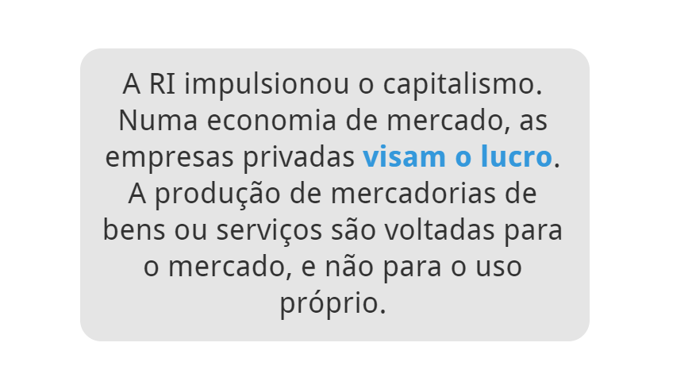

Slide 5
A modernização da sociedade decorrente da Revolução Industrial representou:
( ) diminuição da produtividade e levando à mecanização do campo e à ruralização.
( ) expansão do artesanato elevando sua produtividade e estimulando a urbanização
( ) substituição do artesanato, aumentando a produtividade e levando à urbanização

Slide 6
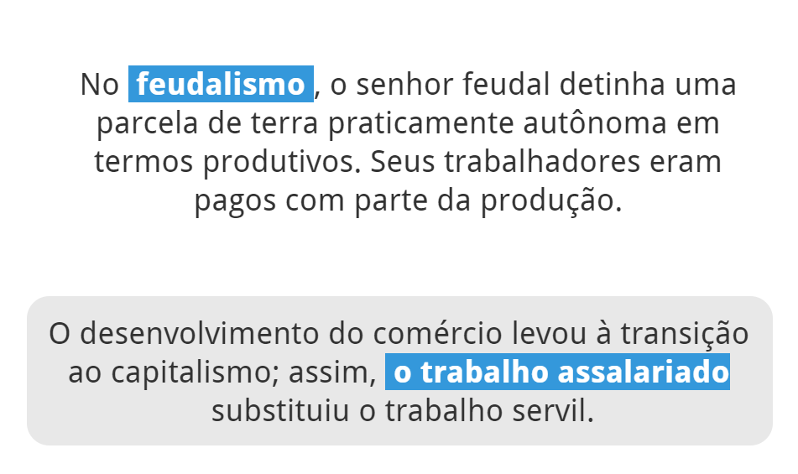

Slide 7
São três as fases ou etapas da Revolução Industrial: Primeira, Segunda e Terceira Revolução Industrial. O que caracteriza a primeira e Segunda Revolução Industrial é:
( ) na Primeira, uso de carvão mineral e indús- trias automobilísticas; na Segunda, uso do motor à vapor e linhas de montagem.
( ) na Primeira, uso de máquina à vapor e indústrias têxteis; na Segunda, uso de motores elétricos e linhas de montagem.
( ) na Primeira, uso máq. elétricas, indústrias têxteis; na Segunda, uso de motores à carvão mineral e linhas de montagem

Slide 8
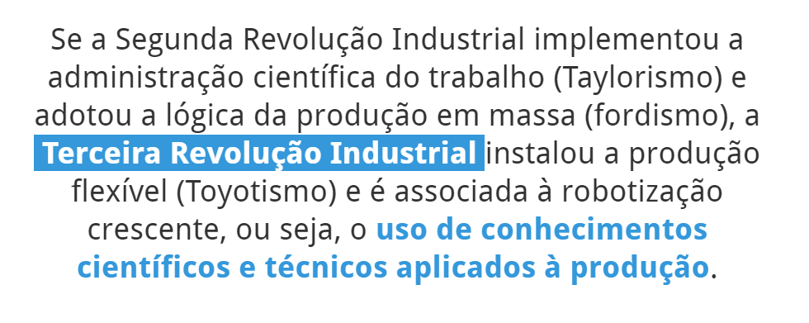

Slide 9
A condição atual de subdesenvolvimento em alguns países do mundo decorre historicamente:
( ) colonialismo mercantilista, que impedia que as colônias desenvolvessem suas próprias indústrias.
( ) colonialismo de povoamento, que estimulava
a produção industrial das ex-colônias europeias
( ) das condições naturais das colônias europe- ias, que impossibilitavam o seu desenvolvimento industrial.

Slide 10
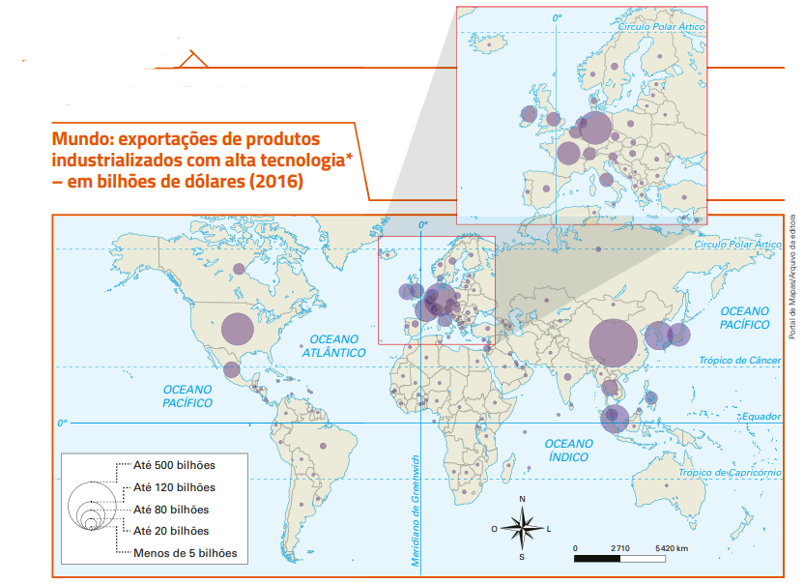
ATIVIDADE DE CASA : ATIVIDADE DE CASA
Observe o mapa e responda às questões:

Slide 11
a) Para exportar produtos com alta tecnologia é necessário primeiro produzi-los. Você acha que somente países desenvolvidos produzem mercadorias com alta tecnologia? Justifique:
__________________________________________________________________________________________________________
b) Quais são os países que exportaram em 2016 mais de 120 bilhões de dólares em produtos com alta tecnologia?
__________________________________________________________________________________________________________
c) Com base na leitura do mapa, é possível dizer que existe uma concentração ou uma pulverização na produção dos produtos industrializados de alta tecnologia exportados no mundo? Por quê?
__________________________________________________________________________________________________________

